Slide 2
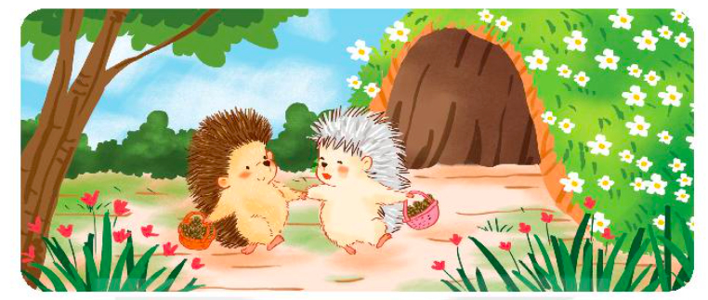
NHÍM NÂU KẾT BẠN
TIẾT 5 – 6
LUYỆN VIẾT ĐOẠN

Slide 3
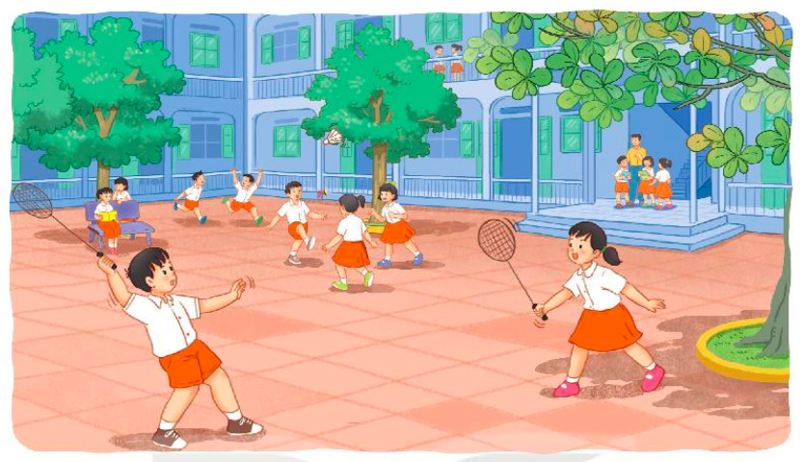
1. Kể tên một số hoạt động của học sinh trong giờ ra chơi.
Đọc sách,
đá cầu,
đuổi bắt,
trốn tìm,…

Slide 4
2. Viết 3 – 4 câu kể về một giờ ra chơi ở trường em.
Gợi ý
- Trong giờ ra chơi, em và các bạn thường chơi ở đâu?
- Em và các bạn thường chơi trò chơi gì?
- Em thích hoạt động nào nhất?
- Em cảm thấy thế nào sau mỗi giờ ra chơi?

Slide 5
Đọc mở rộng
1. Tìm đọc các bài viết về hoạt động cuả học sinh ở trường.
2. Nói với bạn về hoạt động em yêu thích
- Tên của hoạt động là gì?
- Những ai đã tham gia hoạt động đó?
- Điều bạn thích nhất ở hoạt động đó là gì?

